Slide 1
CXF讲义
讲师：陈伟俊

Slide 2
WebService概述
Web Services是由企业发布的完成其特定商务需求的在线应用服务,其他公司或应用软件能够通过Internet来访问并使用这项在线服务。
Web services 使用 XML 来编解码数据，并使用 SOAP 来传输数据。
用简单点的话说，就是系统对外的接口！

Slide 3
CXF概述
Apache CXF = Celtix + XFire，Apache CXF 的前身叫 Apache CeltiXfire，现在已经正式更名为 Apache CXF 了，以下简称为 CXF。
CXF 继承了 Celtix 和 XFire 两大开源项目的精华，提供了对 JAX-WS 全面的支持，并且提供了多种 Binding 、DataBinding、Transport 以及各种 Format 的支持，并且可以根据实际项目的需要，采用代码优先（Code First）或者 WSDL 优先（WSDL First）来轻松地实现 Web Services 的发布和使用。
Apache CXF已经是一个正式的Apache顶级项目。

Slide 4
CXF入门例子
服务器端
客户端
如果运行发生如下异常：输入jar包冲突
  JAXB 2.1 API is being loaded from the bootstrap classloader, but this RI ……
  用打印语句输出如下环境变量的值，找到对应位置拷贝jaxb-api-2.1.jar和jaxb-impl-2.1.12.jar到endorsed目录，没有的话自己创建一个
  System.out.println(System.getProperty("java.endorsed.dirs"));

Slide 5
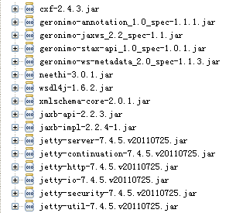
服务器端必须jar包
服务器端必须jar包

Slide 6
服务器端接口
@WebService
public interface HelloWorld {
String sayHello(@WebParam(name="name") String name);
}

Slide 7
服务器端实现类
public class HelloWorldImpl implements HelloWorld {
@Override
public String sayHello(String name) {
System.out.println("sayHello方法被调用...");
return "hello," + name;
}
}

Slide 8
服务器端发布程序：
public class MainServer {
  public static void main(String[] args) {
    //创建一个JaxWs服务器工厂
    JaxWsServerFactoryBean factory = new JaxWsServerFactoryBean();
    //设置发布类
    factory.setServiceClass(HelloWorldImpl.class);
    //设置服务发布的地址
    factory.setAddress("http://localhost:6666/MyCxfService");
    //根据设置创建一个服务器
    Server server = factory.create();
    //启动服务器
    server.start();
  }
}

Slide 9
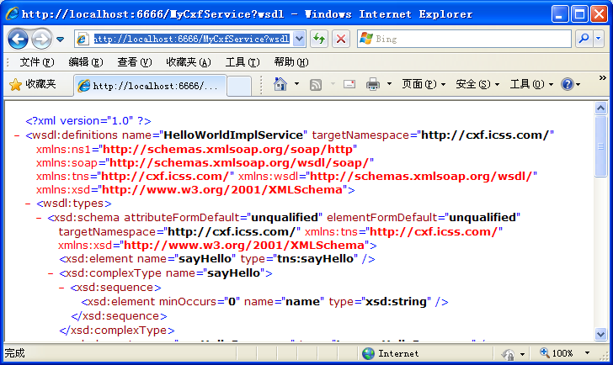
效果截屏
输入：http://localhost:6666/MyCxfService?wsdl

Slide 10
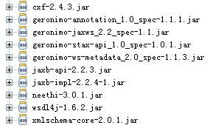
客户端必须jar包

Slide 11
客户端接口
@WebService
public interface HelloWorld {
String sayHello(@WebParam(name="name") String name);
}

Slide 12
客户端调用程序
public class MainClient {
  public static void main(String[] args) {
    //创建一个JaxWs的代理工厂
    JaxWsProxyFactoryBean factory = new JaxWsProxyFactoryBean();
    //设置访问地址
    factory.setAddress("http://localhost:6666/MyCxfService");
    //设置接口类型
    factory.setServiceClass(HelloWorld.class);
    //获得代理类实例
    HelloWorld helloWorld = (HelloWorld) factory.create();
    //调用方法
    String str = helloWorld.sayHello("张三");
    System.out.println(str);
  }
}

Slide 13
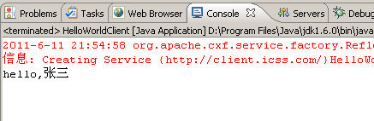
效果截屏

Slide 14
WebService工作原理以及SOAP简介
Webservice工作原理大致流程：客户端向服务器端发出一个GET请求，然后响应的就是WSDL，告诉客户端有哪些暴露的接口功能可以调用。Webservice提供一个工具类，叫做WSDL2Java，可以根据WSDL生成一系列的代理类。当客户端得到WSDL之后，就会向服务器端发出一个SOAP请求，这个SOAP请求就是一段XML，然后服务器端接收到SOAP请求，再对这个请求进行解析，然后再把请求的结果返回客户端。

Slide 15
WSDL
Web Services Description Language的缩写，是一个用来描述Web服务和说明如何与Web服务通信的XML语言。为用户提供详细的接口说明书。

Slide 16
WebService工作原理以及SOAP简介
客户端
服务器端
GET请求
WSDL
SOAP请求
SOAP响应

Slide 17
Spring和CXF整合
可用通过Spring来发布CXF的web serivce，但是这样就需要用到tomcat服务器

Slide 18
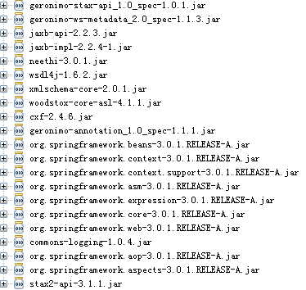
服务器端必须jar包

Slide 19
服务器端接口
@WebService
public interface IHelloWorld {
/**
* 此处一定要加@WebParam(name="name")，否则android客户端传递参数为空
*/
String sayHello(@WebParam(name="name") String name);
}

Slide 20
服务器端实现类
public class HelloWorldImpl implements IHelloWorld {
@Override
public String sayHello(String name) {
System.out.println("sayHello方法被调用...name=" + name);
return "你好，" + name;
}
}

Slide 21
服务器端web.xml核心配置
<!-- Spring容器初始化-->
<context-param>
  <param-name>contextConfigLocation</param-name>
  <param-value>classpath:applicationContext.xml</param-value>
</context-param>
<listener>
<listener-class>org.springframework.web.context.ContextLoaderListener</listener-class>
</listener>
<!– 核心Servlet-->
<servlet>
  <servlet-name>CXFServlet</servlet-name>
  <servlet-class> org.apache.cxf.transport.servlet.CXFServlet </servlet-class>
  <load-on-startup>1</load-on-startup>
</servlet>
<servlet-mapping>
  <servlet-name>CXFServlet</servlet-name>
  <url-pattern>/service/*</url-pattern>
</servlet-mapping>

Slide 22
服务器端applicationContext.xml
<!-- 引入cxf jar包中的配置文件 -->
<import resource="classpath:META-INF/cxf/cxf.xml" />
<import resource="classpath:META-INF/cxf/cxf-extension-soap.xml" />
<import resource="classpath:META-INF/cxf/cxf-servlet.xml" />
<!– 配置一个端点-->
<jaxws:endpoint id="helloWorld" implementor="#helloWorldImpl"
address="/HelloWorld"></jaxws:endpoint>
<!– 一个普通Bean-->
<bean id="helloWorldImpl" class="com.icss.cxf.HelloWorldImpl"></bean>

Slide 23
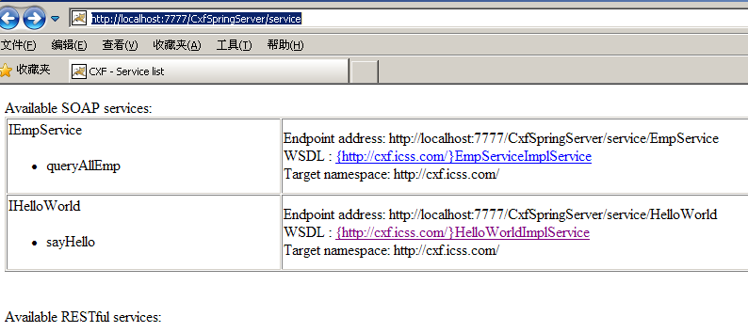
访问WSDL
访问：http://localhost:7777/CxfSpringServer/service
出现Service列表画面

Slide 24
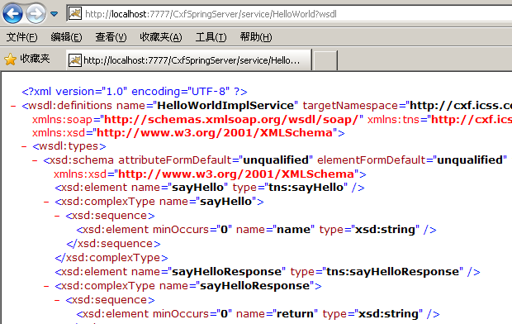
访问WSDL
点击某个链接进入

Slide 25
客户端必须jar包

Slide 26
客户端接口
@WebService
public interface IHelloWorld {
String sayHello(@WebParam(name="name") String name);
}

Slide 27
客户端Spring配置:applicationContext.xml
<!-- 引用外部配置文件config.properties，目的是重用服务器URL -->
<bean id="propertyConfigurer"
class="org.springframework.beans.factory.config.PropertyPlaceholderConfigurer">
<property name="location" value="config.properties" />
</bean>
<!-- 配置一个Service客户端-->
<jaxws:client id="helloWorldClient"
address="${service.url}HelloWorld"
serviceClass="com.icss.cxf.IHelloWorld" />

Slide 28
客户端config.properties配置文件

Slide 29
客户端调用程序
public class Client {
public static void main(String[] args) {
ApplicationContext context = new ClassPathXmlApplicationContext("applicationContext.xml");
IHelloWorld helloWorld = (IHelloWorld) context.getBean("helloWorldClient");
String str = helloWorld.sayHello("tom");
System.out.println(str);
}
}

Slide 30
注意
如果使用tomcat发布CXF出现JAR包冲突异常
解决办法就是通过执行
system.out.println(System.getProperty("java.endorsed.dirs"));找到相应位置，将geronimo-jaxws_2.2_spec-1.1.jar和jaxb-api-2.2.3.jar放到对应目录下即可。没有endorsed目录，自己建一个。 例如WEB项目中，打印出来的路径是：D:\Tomcat 6.0/common/endorsed，直接把CXF包中的lib目录中的endorsed目录拷贝到D:\Tomcat 6.0/common中就好用了，没有common目录自己创建一个

